Slide 2
수업 열기
간접경험 나누기
디지털 성폭력이란?
활동 1
활동 2
동의 없는 ○○은?
수업 마무리
디지털 성폭력입니다

Slide 3
[6사02-02] 생활 속에서 인권 보장이 필요한 사례를 탐구하여 인권의 중요성을 인식하고, 인권 보호를 실천하는 태도를 기른다.
[6사02-04] 헌법에서 규정하는 기본권과 의무가 일상생활에 적용된 사례를 조사하고, 권리와 의무의 조화를 추구하는 자세를 기른다.
[6사02-05] 우리 생활 속에서 법이 적용되는 다양한 사례를 제시하고, 법의 의미와 성격을 설명한다.
[6사02-06] 법의 역할을 권리 보호와 질서 유지의 측면에서 설명하고, 법을 준수하는 태도를 기른다.
사회
도덕
[6도02-01] 사이버 공간에서 발생하는 여러 문제에 대한 도덕적 민감성을 기르며, 사이버 공간에서 지켜야 할 예절과 법을 알고 습관화한다.
Notes:
[학습목표]
1. 디지털 성폭력의 특성에 대해 이해할 수 있다.
2. 디지털 성폭력 피해를 예방하기 위한 동의와 존중의 중요성을 설명할 수 있다.

Slide 4
간접경험
나누기

Slide 5
간접경험 나누기
다음 단어들을 조합해 문장을 만들어봅시다
노출
영상
협박
사진
요구
불법
그루밍
비동의
데이트
착취
Notes:
[교수 지도안]
* 수업열기(간접경험 나누기)
디지털 성폭력에 대해 알아보기 전 수업에 대한 몰입도를 유발하기 위한 활동입니다.
노출, 사진, 불법, 데이트 등 각 단어에 대한 느낌을 말해보도록 합니다. 각 단어들을 조합해 문장을 만들어봅니다. - 다른 사람의 얼굴, 몸이 노출된 사진이나 영상을 비동의로 SNS 올리면 안 된다. - ‘내 말을 듣지 않으면 너의 사진을 인터넷에 올리겠다’는 말은 협박이다.
야동, 포르노 등의 대답이 나오더라도 웃거나 나무라지 않고 학생의 생각을 경청한 후 수업 마무리에 야동, 포르노 등을 단순한 성적 호기심이나 욕구의 문제로 치부할 일이 아니라는 점을 설명하도록 합니다.

Slide 6
디지털
성폭력이란?

Slide 7
디지털 성폭력이란?
활동지
1
디지털
성폭력
온라인
공간의 특성
피해자의
비동의
성폭력
디지털 성폭력의 특성을 알아보아요
Notes:
[교수 지도안]
* 활동 1(디지털 성폭력이란?)
디지털 성폭력의 특성을 이해하기 위한 활동입니다.
디지털 성폭력은 온라인 공간의 특성과 피해자의 비동의, 성폭력이 결합된 용어입니다.
디지털 성폭력과 관련한 사전지식을 알아보기 위해 함께 이야기 나누도록 합니다.
디지털 성폭력은 다른 사람의 생각과 의견을 무시하고, 다른 사람의 몸을 함부로 할 수 있다는 생각에서부터 시작합니다. 또한 온라인 공간의 특성은 디지털 성폭력의 피해를 증폭시킬 수 있는 중요한 요인입니다.
[활동지 1]

Slide 8
디지털 성폭력이란?
1
온라인 공간에서는 자신의 정체를 드러내지
않을 수 있고, 상대방을 속이기도 쉬워요.
2
온라인 공간에서는
정보가 빠르게 퍼져요.
온라인
공간의 특성
3
온라인 공간에서는 한 번
퍼진 정보를 삭제하기가 어려워요.
Notes:
[교수 지도안]
* 활동 1(디지털 성폭력이란?)
온라인 공간의 특성을 바탕으로 디지털 성폭력의 특성을 이해하기 위한 활동입니다.
온라인 공간은 3가지 큰 특징을 가지고 있습니다. 1) 익명성:온라인 공간에서는 자신의 정체를 드러내지 않을 수 있고, 따라서 상대방을 속이기도 쉽습니다. 2) 전파성:온라인 공간에서는 정보가 빠르게 퍼집니다. 3) 지속성:온라인 공간에 이미 퍼진 정보는 삭제하기 어렵습니다.
메신저, SNS, 게임, 인터넷 커뮤니티 등을 이용하며 위와 같은 특성들과 관련한 경험을 한 적이 있는지 이야기 나눠볼 수 있습니다. 익명의 상대방과 소통한 경험, 인터넷에 올린 정보가 널리 퍼지고 오래 지속되었던 경험 등에 대해 생각해보도록 합니다.

Slide 9
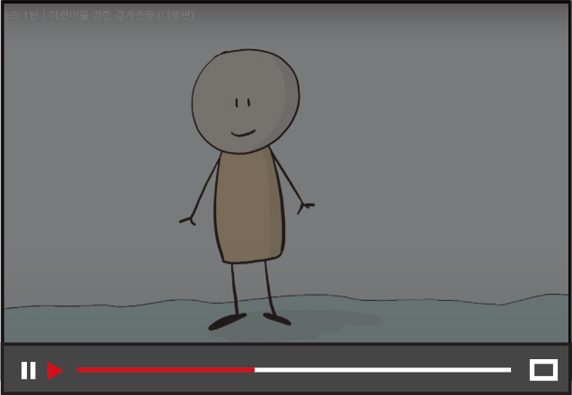
디지털 성폭력이란?
4
피해자의 동의 없이
피해자의 사생활, 개인정보를
영상/사진으로 만들거나
다른 사람에게 퍼뜨리는 거예요.
어린이를 위한 경계 존중
피해자의 비동의
출처 : <어린이를 위한 동의 1탄>(한국양성평등교육진흥원 젠더온, 2017.7.12)
5
피해자의 몸과 마음을
함부로 침범하는 거예요.
성폭력
Notes:
[교수 지도안]
* 활동 1(디지털 성폭력이란?)
디지털 성폭력을 이해하기 위한 활동입니다.
‘비동의’란 타인의 동의가 없는 것을 의미하며, 피해자의 사생활, 개인정보를 이용하여 영상/사진으로 만드는 것뿐만 아니라 피해자가 피해 사실을 인지하지 못하는 경우 역시 ‘비동의’에 해당됩니다. 동의에 대해 설명하는 영상을 함께 시청하고, 서로의 생각을 함께 나누어 보도록 합니다.
협박이나 폭행이 무서워서 하는 동의, 권력이 있거나 나보다 나이가 많은 사람이 나에게 줄 수 있는 불이익이 두려워서 하는 동의, 술이나 약물에 의해 판단이 불가능한 상태에서 하는 동의는 진정한 동의가 아닙니다. 진정한 ‘동의’는 자유로운 상황에서 본인의 의사가 반영되어 이루어져야 합니다. 진정한 ‘동의’는 언제든지 철회할 수 있고, 동의의 범위를 설정하거나 동의의 조건을 붙이는 것이 가능해야 합니다. 이는 우리 모두의 자유이자 권리입니다.
성폭력이란 상대방이 싫어하는데도 강제로 몸을 만지거나, 말이나 글, 행동으로 놀리거나, 촬영/합성을 하는 등 상대방의 성과 관련한 권리를 침해하는 모든 행동을 말합니다. 모든 사람에게는 성적으로 괴롭힘 당하지 않을 권리가 있습니다. 성과 관련한 권리를 침해받은 사람은 부끄러움, 창피함, 화남, 두려움, 무기력함, 모욕감 등 다양한 부정적 감정을 느낄 수 있습니다. 성폭력은 다른 사람을 존중하지 않는다는 점에서 명백한 폭력입니다.
디지털 성폭력은 피해자의 동의 없이 피해자의 사생활이나 개인정보를 이용하여 사진이나 영상으로 만들거나 다른 사람에게 퍼뜨림으로써 피해자의 몸과 마음을 함부로 침범하는 범죄라는 것을 이해해야 합니다.
[자료 출처]
- [영상] “어린이를 위한 동의 1탄”(젠더온, 2017.07.12.)
: https://youtu.be/jHMO2XlcrRs

Slide 10
디지털 성폭력이란?
디지털
성폭력
❶ 정체를 속이기 쉽고,
❷ 정보가 빠르게 퍼지며,
❸ 한 번 퍼진 정보를 완전히 삭제하는 것이 불가능한 온라인 공간에서
❹ 피해자의 동의 없이 피해자의 사생활, 개인정보를 영상/사진 으로 만들거나 다른 사람에게 퍼트려서,
❺ 피해자의 몸과 마음을 함부로 침범하는 것
온라인
공간의 특성
피해자의
비동의
성폭력
Notes:
[교수 지도안]
* 활동 1(디지털 성폭력이란?)
디지털 성폭력을 이해하기 위한 활동입니다.
디지털 성폭력이란, 1)광범위한 익명성이 보장되고 2)정보의 복제·전파가 신속하며 3)한 번 유포된 정보를 완전히 삭제하는 것이 사실상 불가능한 온라인 공간의 특징을 바탕으로 4)피해자의 명시적·묵시적 의사에 반하여 피해자의 사생활이 담긴 정보, 영상 등을 제작·유포하여 5)피해자의 모든 권리를 침해하는 범죄입니다.

Slide 11
동의 없는
○○은?

Slide 12
동의 없는 ○○은?
활동지
2
인터넷에 올라온 사진, 영상, 개인정보 등을
저장/공유한 적 있나요?
생각해봅시다!
상대방의 동의를 받았나요?
내가 보거나, 저장하거나, 공유하면
더 널리 퍼지지 않을까요?
Notes:
[교수 지도안]
* 활동 2(동의 없는 ◯◯은?)
미디어 이용 경험을 통해 동의 없는 사진의 저장 및 유포의 문제점을 생각해보는 활동입니다.
다음의 질문들을 읽고 미디어 이용 경험을 공유해봅니다. 성적인 사진이나 영상을 시청/공유했던 경험을 많은 사람 앞에서 바로 이야기하는 것은 불편할 수 있으므로 인터넷에 올라온 유명인 등의 사진이나 영상을 저장하거나 공유한 경험으로 이야기를 시작하는 것이 좋습니다.
어떤(예:예쁘니까, 갖고 싶으니까 등) 이유로 인터넷에 올라온 사진들을 저장/공유한 경험이 있는지, 이때 상대방의 동의를 받았는지, 나의 저장/공유가 어떤 영향을 미칠 수 있는가를 생각해 보도록 합니다. 만약 이것이 성적인 사진이나 영상이라면 어떤 문제가 생길지 이야기해봅니다.
[활동지 2]

Slide 13
동의 없는 ○○은?
동의 없는 촬영은?
성폭력범죄의 처벌 등에 관한 특례법 제14조(카메라 등을 이용한 촬영)
• 카메라나 그 밖에 이와 유사한 기능을 갖춘 기계장치를 이용
• 성적 욕망 또는 수치심을 유발할 수 있는 사람의 신체
• 촬영대상자의 의사에 반하여 촬영
• 7년 이하의 징역 또는 5천만 원 이하의 벌금
‘동의 없는 촬영’은 디지털 성폭력입니다
Notes:
[교수 지도안]
* 활동 2(동의 없는 ◯◯은?)
‘동의 없는 촬영’이 디지털 성폭력임을 이해하기 위한 활동입니다.
‘동의 없는 촬영물’은 상대방에게 알리지 않고 상대방을 속여가며, 또는 폭력을 행사하기도 하면서, 혹은 돈이나 선물 등의 대가를 제공하거나, 나이나 지위 등을 이용하여 강압적인 분위기나 상황을 조장하여 만들어지는 경우가 많습니다.
「성폭력범죄의 처벌 등에 관한 특례법」은 카메라 등의 기계장치를 이용하여 성적 욕망 또는 수치심을 유발할 수 있는 사람의 신체를 촬영대상자의 의사에 반하여 촬영하는 행위를 금하고 있습니다.
‘동의 없는 촬영’은 디지털 성폭력이라는 것을 이해할 수 있도록 합니다.
[자료 출처]
- [법령] 성폭력범죄의 처벌 등에 관한 특례법 제14조(카메라 등을 이용한 촬영)

Slide 14
동의 없는 ○○은?
동의 없는 공유는?
성폭력범죄의 처벌 등에 관한 특례법 제14조(카메라 등을 이용한 촬영)
• 동의 없는 촬영물 또는 복제물 반포 • 촬영에는 동의했으나 공유에는 동의하지 않은 촬영물 반포
• 7년 이하의 징역 또는 5천만 원 이하의 벌금
‘동의 없는 공유’는 디지털 성폭력입니다
Notes:
[교수 지도안]
* 활동 2(동의 없는 ◯◯은?)
동의 없는 공유가 디지털 성폭력임을 이해하기 위한 활동입니다.
동의 없는 공유의 문제점이 무엇인지 생각해 보도록 합니다. 친구가 비밀로 해달라는 이야기를 다른 사람에게 이야기하여 퍼뜨리는 것을 예로 들어 동의 없는 공유를 설명할 수도 있습니다.
「성폭력범죄의 처벌 등에 관한 특례법」은 앞에서 배운 동의 없는 촬영물을 공유하거나, 촬영에는 동의하였더라도 공유에는 동의하지 않은 촬영물을 공유하는 행위를 금하고 있습니다.
촬영에 동의했거나 스스로 사진을 찍었어도 공유에 동의하지 않았으면 동의가 아닙니다. 또한 촬영에 동의했어도 지워달라고 요청했거나 다른 사람은 보여주지 말라고 요청을 했음에도 이를 무시하고 공유했다면 디지털 성폭력에 해당합니다. 따라서 인터넷에 이미 유포되어 있는 성착취물을 저장하거나 공유하는 행위 역시 불법촬영물을 소비하는 행위이며 디지털 성폭력에 가담하는 행위라는 것을 알려주도록 합니다.
[자료 출처]
- [법령] 성폭력범죄의 처벌 등에 관한 특례법 제14조(카메라 등을 이용한 촬영)

Slide 15
동의 없는 ○○은?
동의 없는 합성/편집은?
성폭력범죄의 처벌 등에 관한 특례법 제14조의2(허위영상물 등의 반포 등)
• 반포 목적으로 사람의 얼굴 ・ 신체 ・ 영상물 등 • 대상자의 의사에 반하여
• 성적 욕망 또는 수치심을 유발할 수 있는 형태로 편집 ・ 합성 ・ 가공
• 5년 이하의 징역 또는 5천만 원 이하의 벌금
‘동의 없는 합성/편집’은 디지털 성폭력입니다
Notes:
[교수 지도안]
* 활동 2(동의 없는 ◯◯은?)
동의 없는 합성/편집이 디지털 성폭력임을 이해하기 위한 활동입니다.
최근에는 디지털 기술을 활용하여 주변인 또는 유명인의 얼굴을 다른 사진/영상에 합성/편집하는 신종 범죄가 등장하기도 했습니다. 사람의 얼굴/신체/음성을 대상으로 한 촬영물/영상물/음성물을 그 사람의 동의 없이 내 마음대로 편집/합성/가공한 것을 허위영상물이라고 부르는데, 딥페이크(deepfake)로 알려져 있기도 합니다. 허위영상물(딥페이크)에 대해서 들어본 적이 있는지, 허위영상물의 문제점은 무엇일지 생각해 보도록 합니다.
「성폭력범죄의 처벌 등에 관한 특례법」에서는 반포 등의 목적으로 사람의 얼굴/신체/음성을 대상으로 한 촬영물/영상물 등을 대상자의 의사에 반하여 성적 욕망 또는 수치심을 유발할 수 있는 형태로 편집/합성/가공하는 행위를 금하고 있습니다.
상대방의 동의를 얻지 않고 타인의 개인정보, 사진, 영상 등을 이용하는 것은 다른 사람의 몸을 존중하지 않는다는 의미에서 디지털 성폭력입니다.
[출처]
- [법령] 성폭력범죄의 처벌 등에 관한 특례법 제14조의2(허위영상물 등의 반포 등)

Slide 16
디지털
성폭력입니다

Slide 17
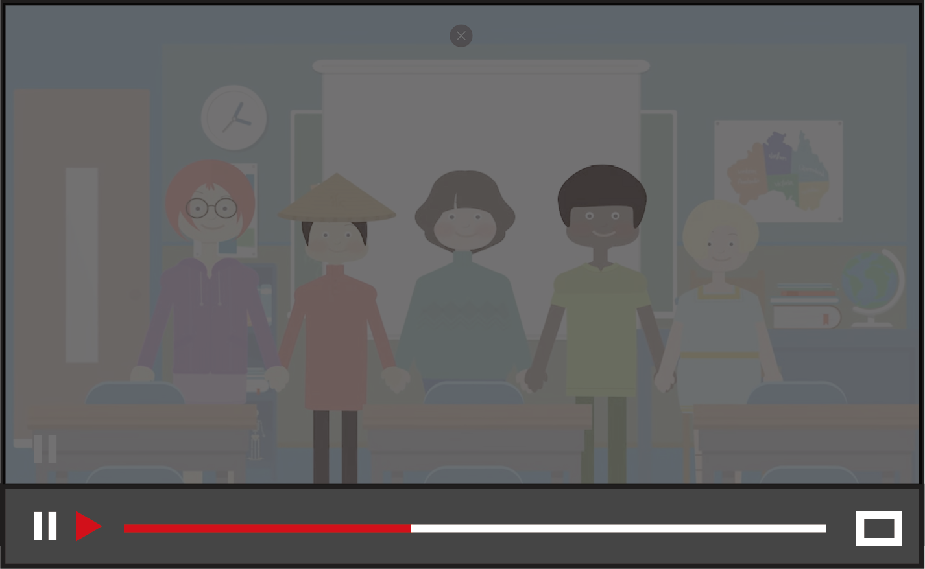
디지털 성폭력입니다
활동지
3
영상을 함께 보고, 영상에 나오는
<아동, 청소년과 함께하는 디지털 성범죄 예방하기>
5가지를 함께 적어봅시다
동의 없는 ○○은
디지털 성폭력입니다
나에 대한 존중이
남에 대한 존중으로
이어져야 합니다
내 몸의 주인은 나!
내 몸의 주인은 나여야 합니다
출처 : <내 몸의 주인은 나!>(한국양성평등교육진흥원 젠더온, 2020.7.23.)
Notes:
[교수 지도안]
* 수업 마무리(디지털 성폭력입니다)
영상 속 디지털 성범죄 예방법을 함께 적어봅시다.
존중에 대한 영상을 함께 시청합니다. 나의 몸에 대한 존중은 남에 대한 존중으로도 이어져야 합니다. 누군가의 사진을 찍거나 공유하는 것뿐만 아니라 내 마음대로 이를 편집, 가공할 때도 당연히 상대의 동의가 필요합니다.
동의는 자유로운 분위기에서 자발적인 의사에 의해 이루어져야 하며, 동의가 없는 모든 행위는 디지털 성폭력임을 기억합니다.
나의 몸의 주인은 나여야 합니다.
[자료 출처]
- [영상] “내 몸의 주인은 나!”(젠더온, 2020.07.23.) : https://youtu.be/tnSyE7-alHs
[활동지 3]

Slide 18
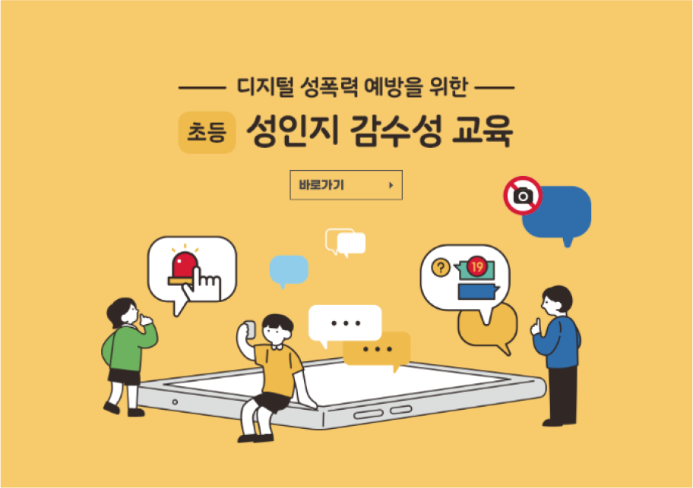
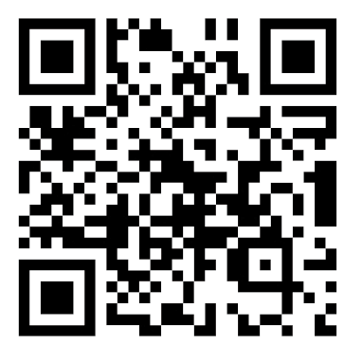
발행연도 2020년
동영상 | <디지털 네이티브>(한국교육학술정보원, 2019)
동영상 | <당신에게 디지털 세상은 무엇인가요?>(한국교육학술정보원, 2019)
동영상 | <5년 후>(한국교육학술정보원, 2019)
디지털 성폭력 예방을 위한 성인지 감수성 교육
전자책(e-book) 바로가기
eduequlity.kr

